Slide 1
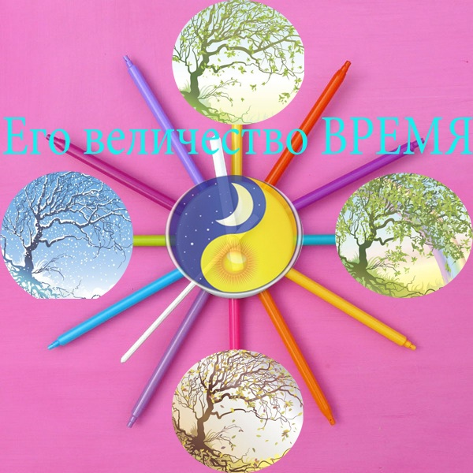

Slide 2
Цель проекта:
Интеллектуальное развитие дошкольников посредством формирования у детей представлений о времени

Slide 3
Задачи:
1. Формировать понятия о частях суток, временах года, днях недели.
2. Учить детей регулировать свою деятельность во времени, т.е. ускорять и замедлять темп работы, вовремя заканчивать работу или игру.
4 .Развивать чувство времени.
5. Воспитывать организованность, дисциплинированность.

Slide 4
Длительность проекта:
8 месяцев
Участники проекта:
* дети 5-6 лет,
* воспитатели,
* родители

Slide 5
Время
Части суток
Дни недели
Времена года

Slide 6
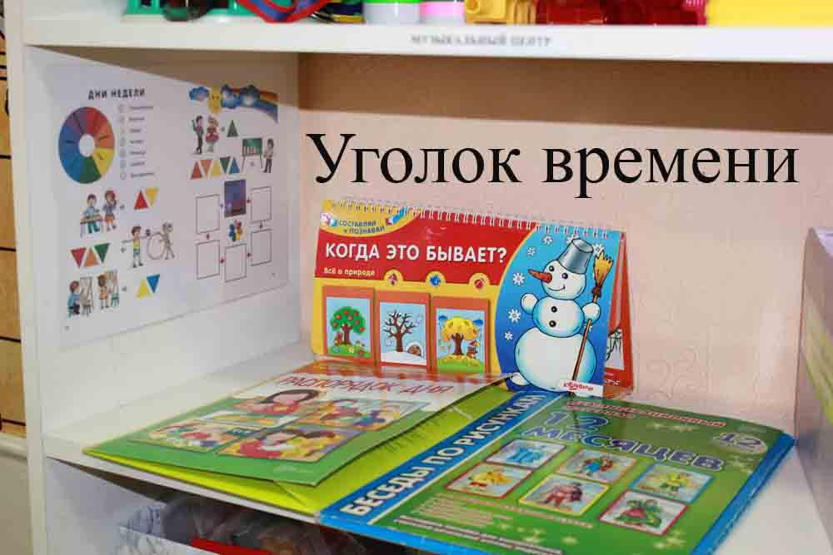
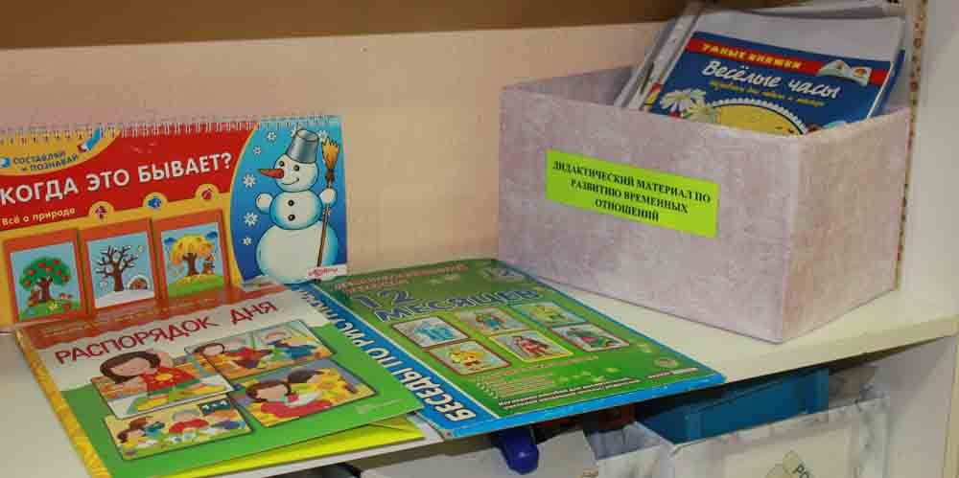
Развивающая среда

Slide 7
Формы работы с детьми:
Упражнения по общей моторике
Дидактические игры
Моделирование
Подвижные игры
Чтение художественной литературы
Беседы
Сюжетно-ролевые игры
Составление коллажа

Slide 8
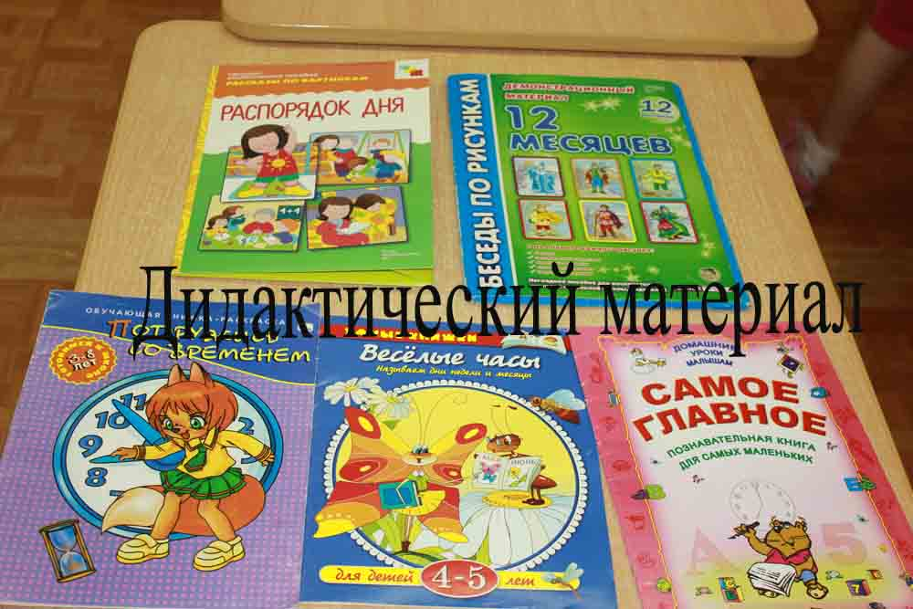

Slide 9
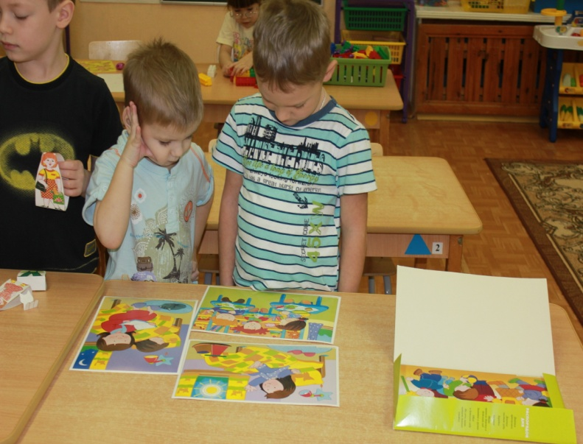
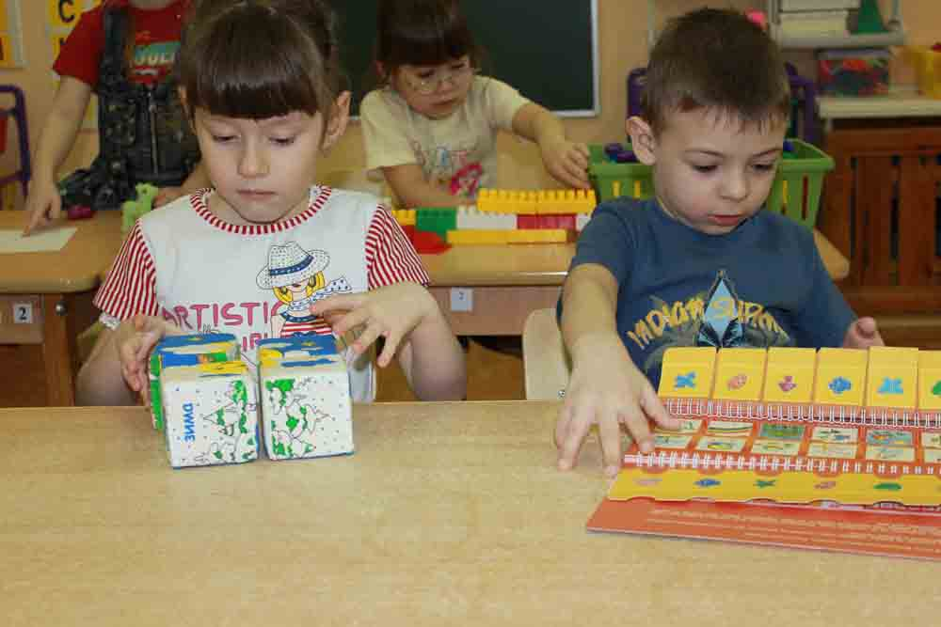
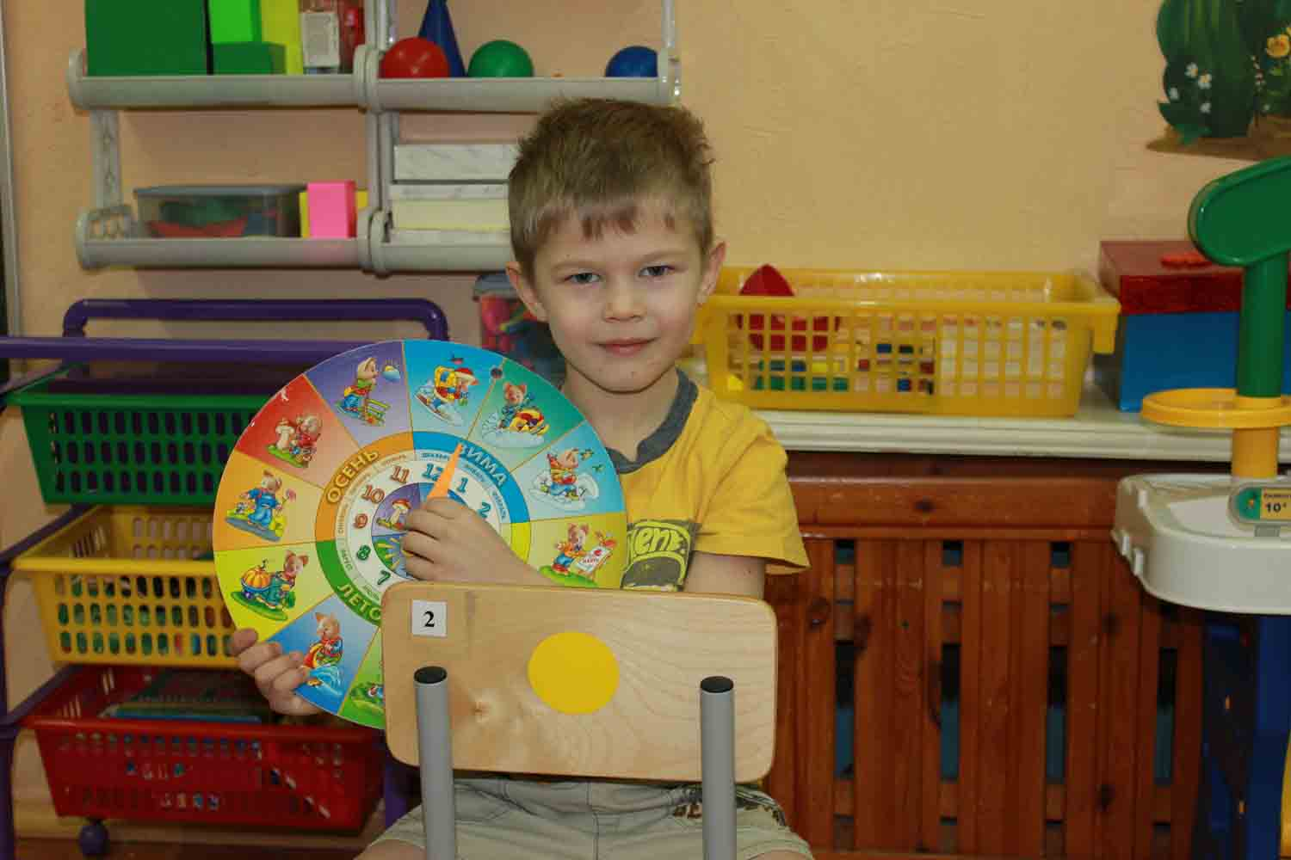

Slide 10
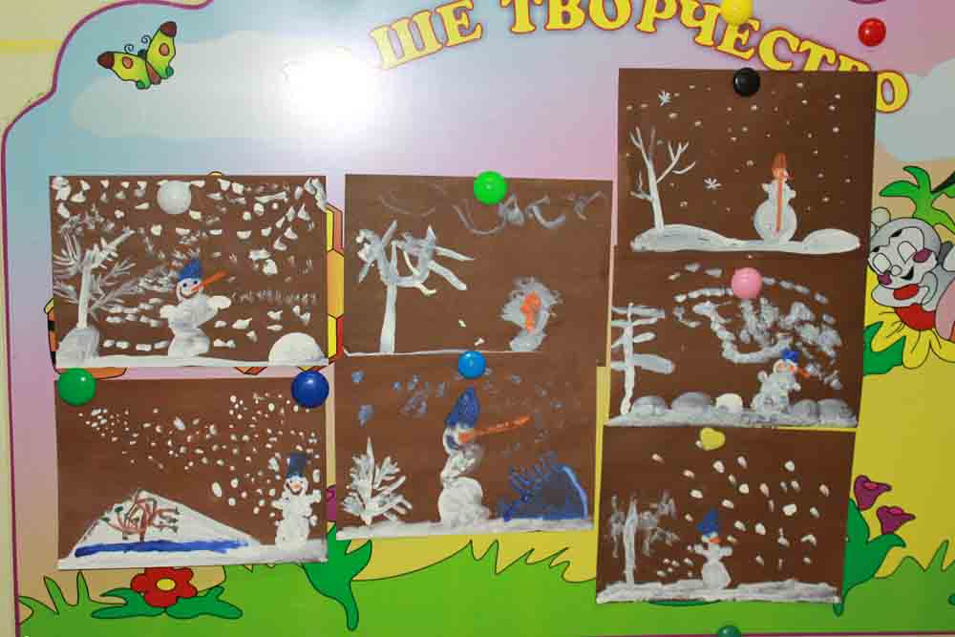
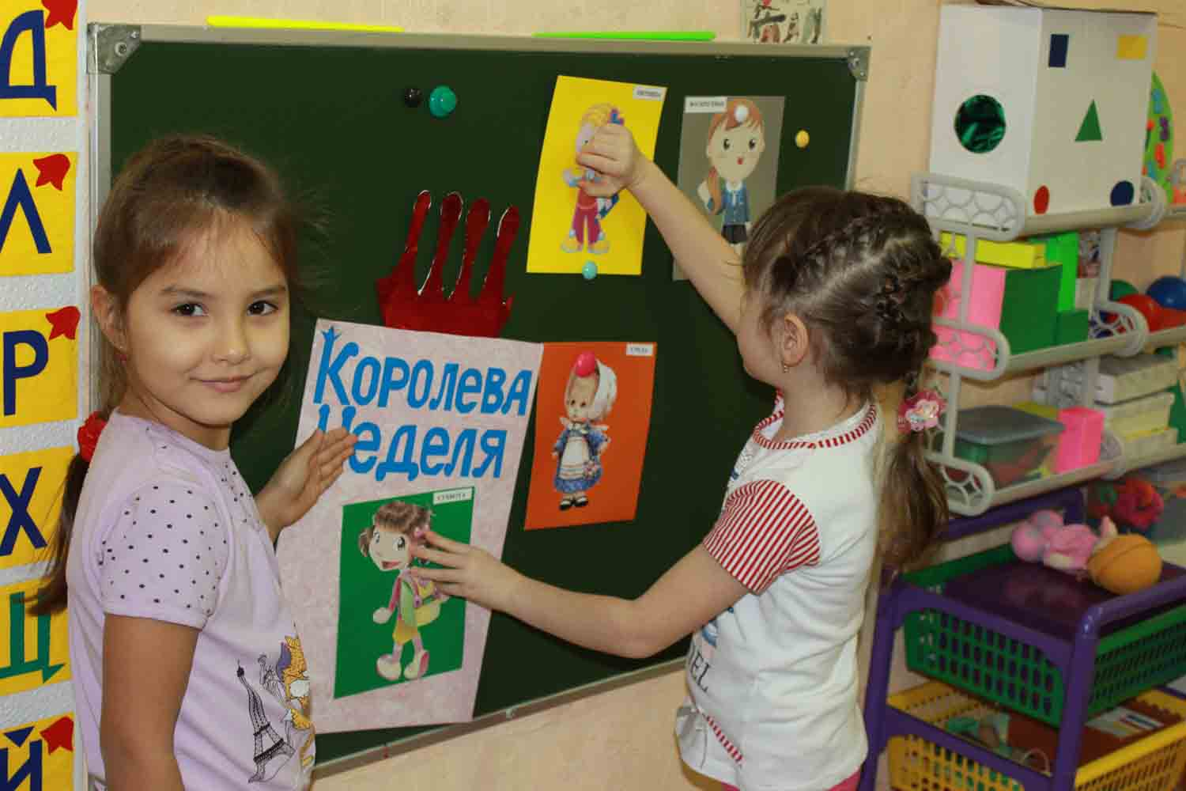
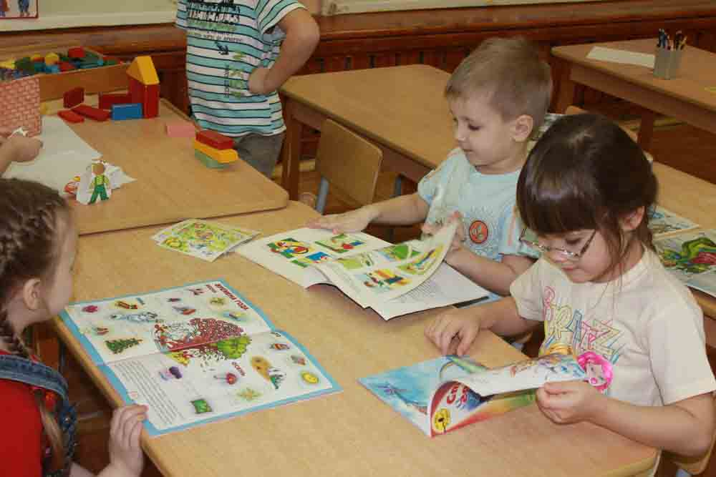
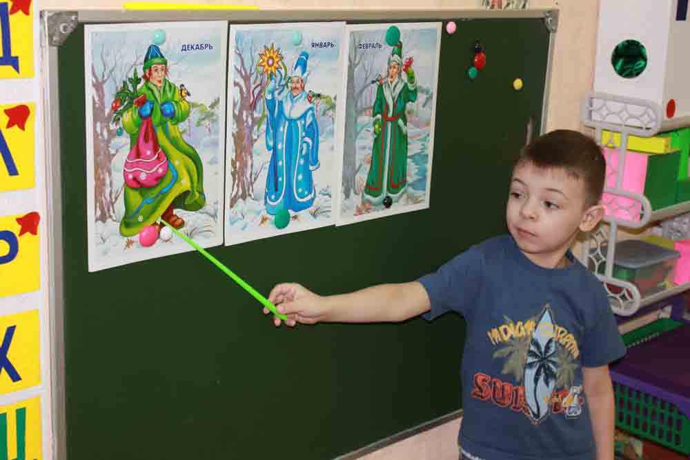

Slide 11
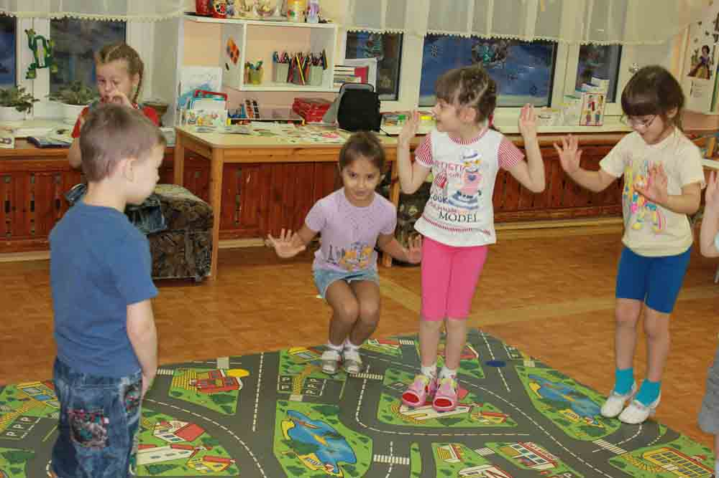
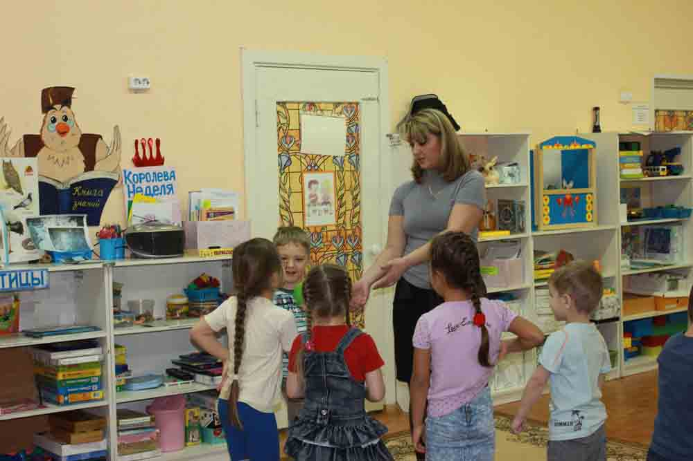
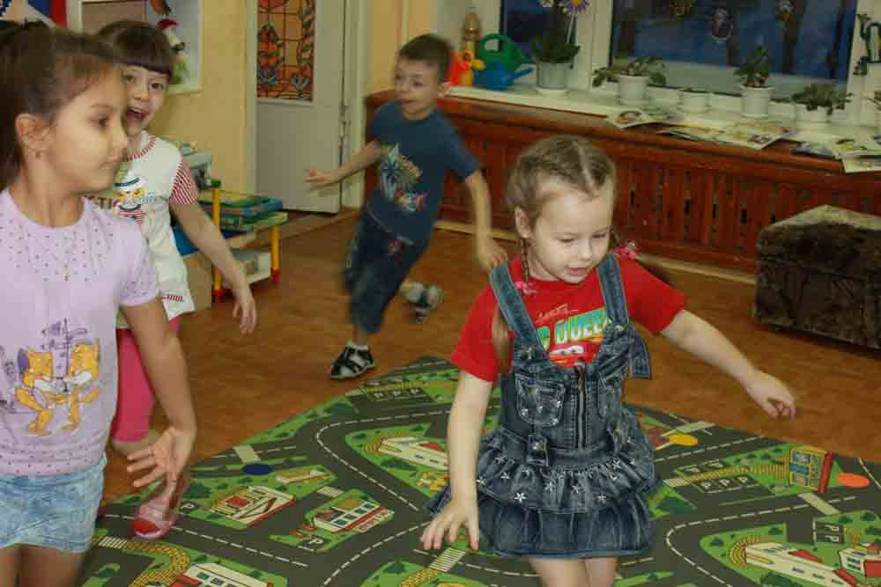

Slide 12
Формы работы с родителями
Беседы
Консультации
Выставки моделей времени
Совместная презентация
Буклет

Slide 13
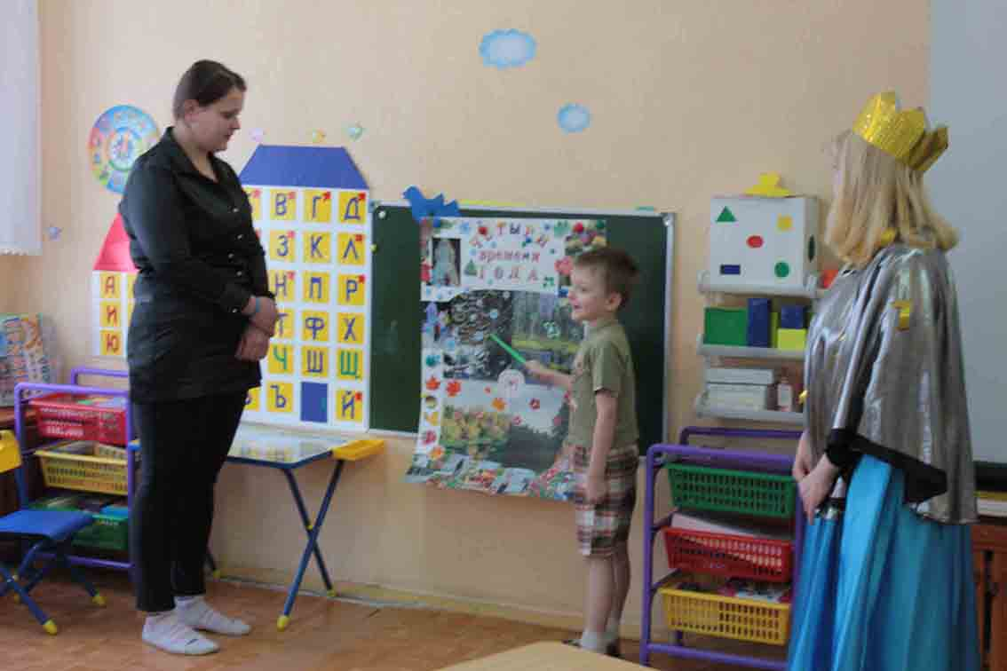
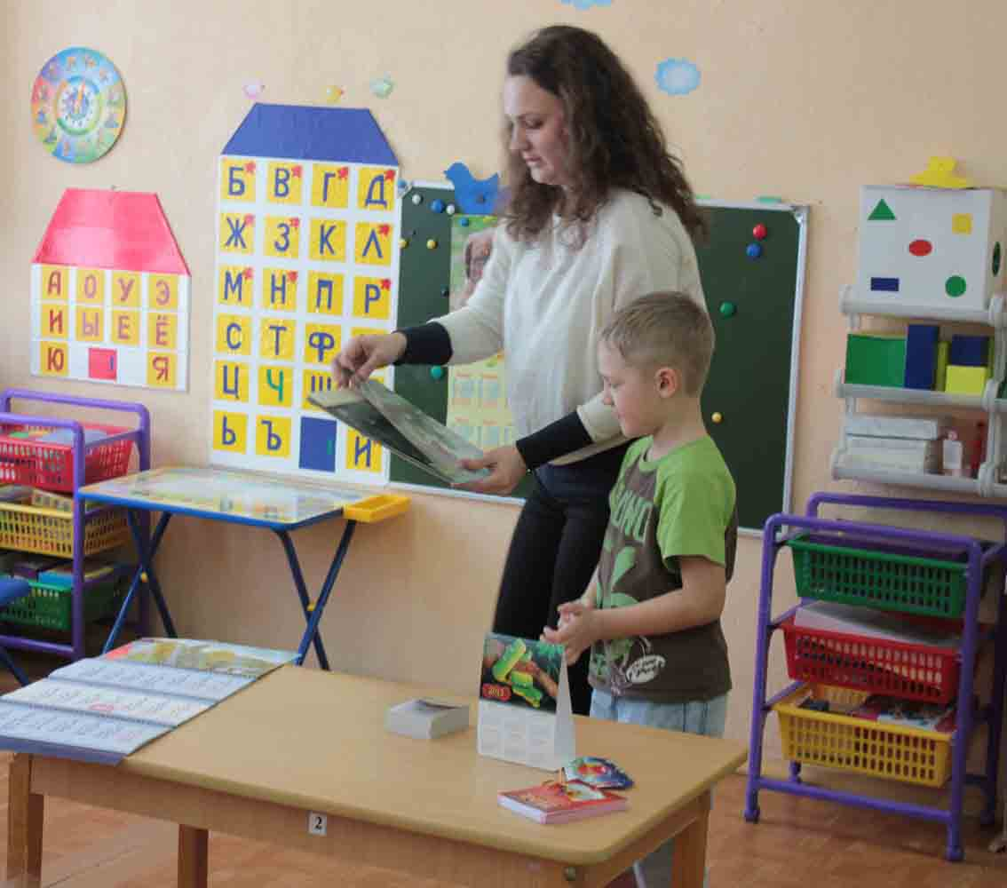
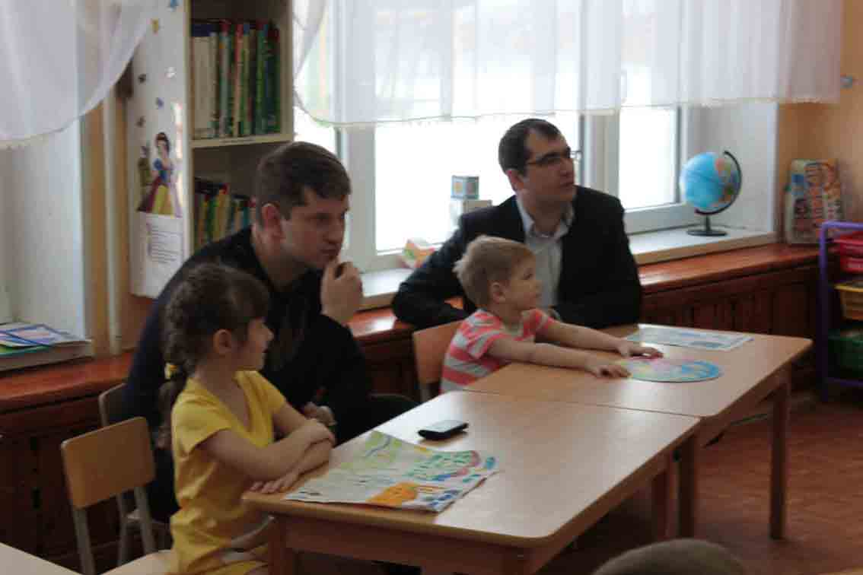
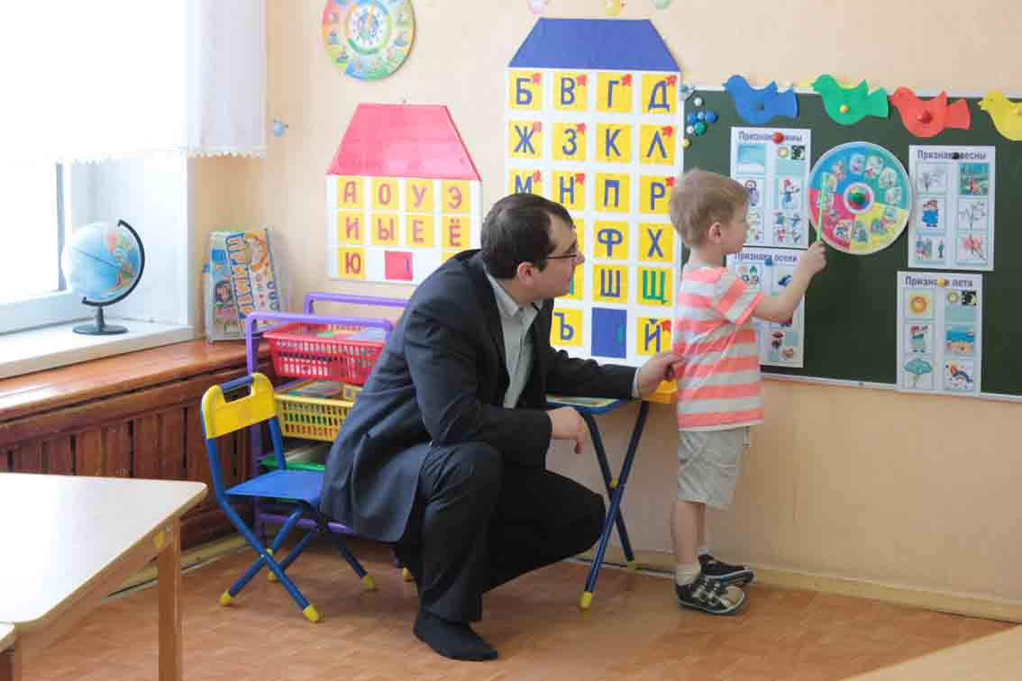
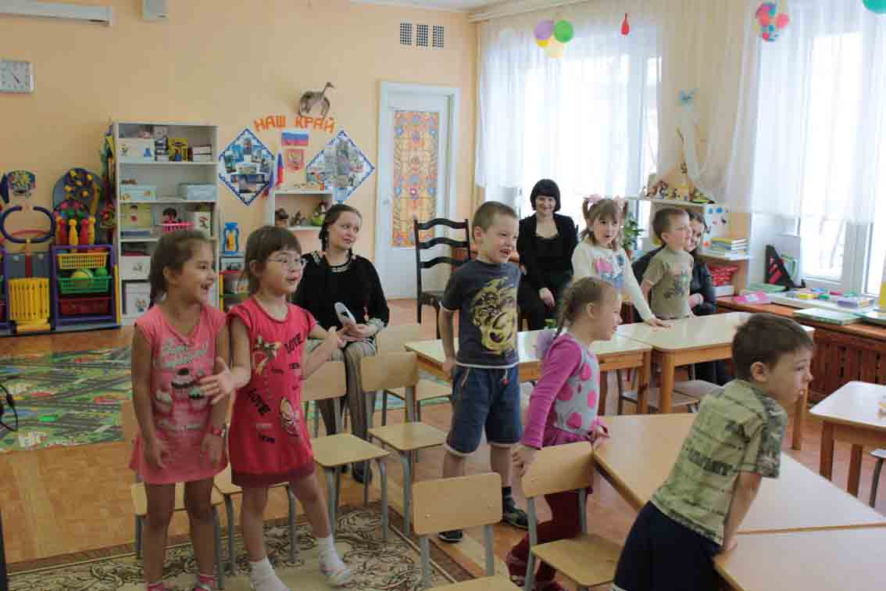

Slide 14
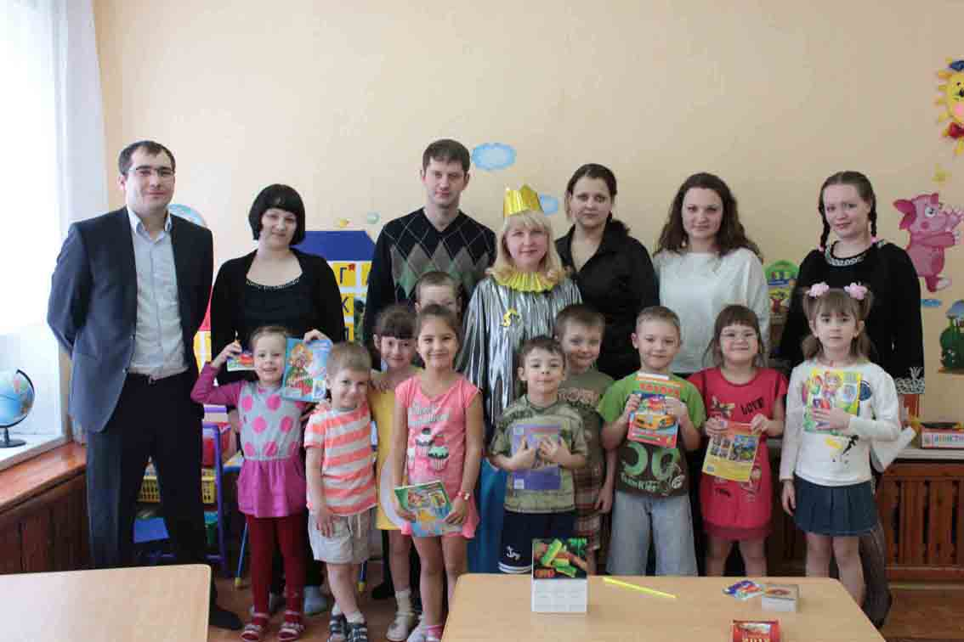

Slide 15
Результаты диагностики

Slide 16
Спасибо за внимание!!!

